Slide 1

Путешествие к Старичку- Лесовичку
по сказке В. Сутеева
«Под грибом»
Выполнила: воспитатель ВК
Чеклецова Т.В.

Slide 2


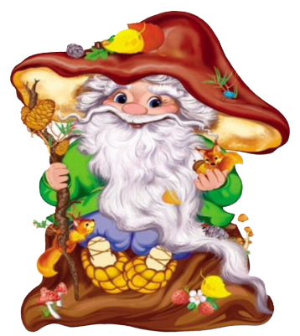
Здравствуйте, ребята!
Я весёлый старичок
Старичок Лесовичок
Знаю лес и лес люблю
В гости вас к себе зову
Пусть на солнечной полянке
Раздаётся звонкий смех
Игры, конкурсы, забавы
Приглашаю к себе всех.

Slide 3


Slide 4
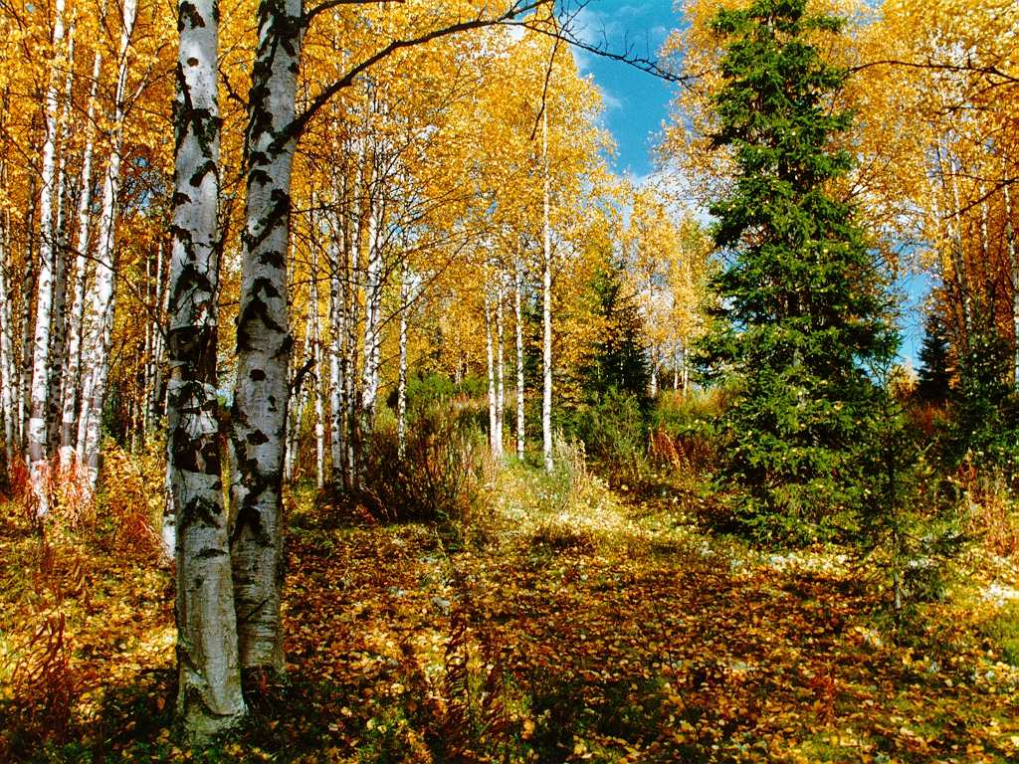

Slide 5
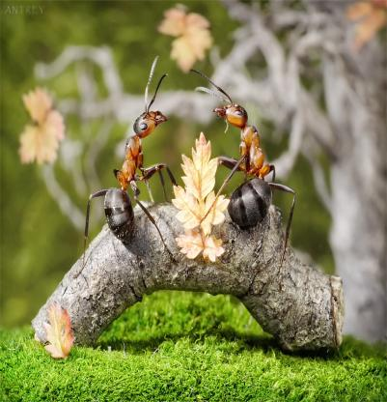
На вид, конечно,
мелковаты,
Но всё, что можно,
тащат в дом,
Неугомонные ребята
Вся жизнь их связана с
трудом.
(муравей)

Slide 6
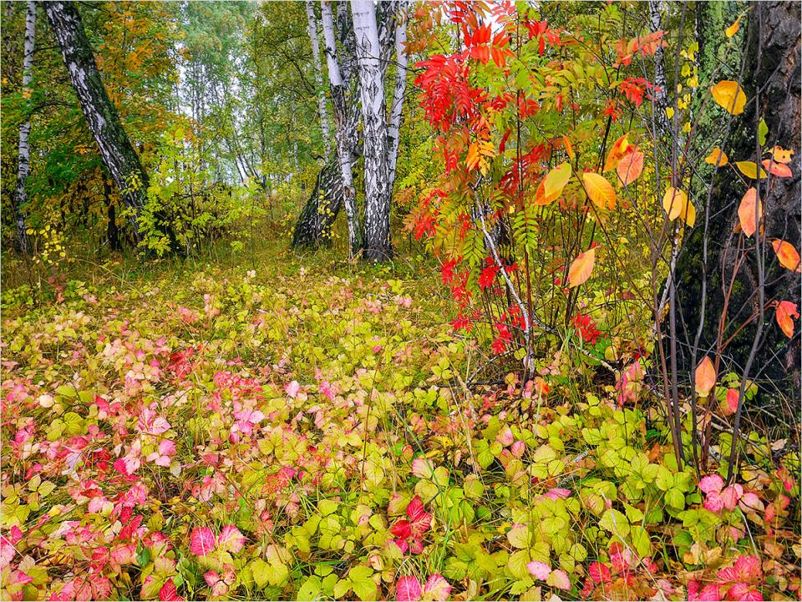
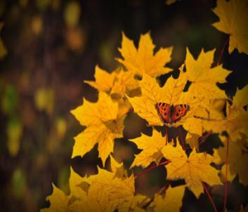

Slide 7
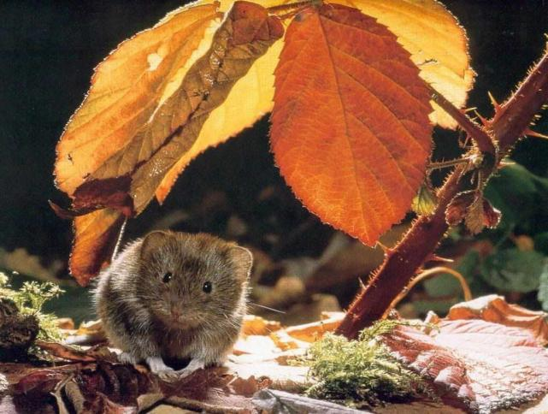

Slide 8





Slide 9
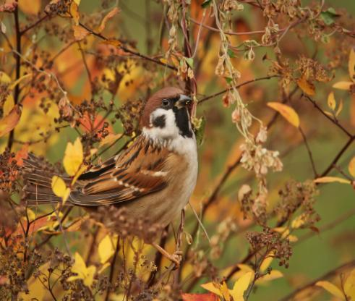
Чик-чирик! К зёрнышкам прыг!
Клюй, не робей! Кто это?
(воробей)

Slide 10


Slide 11
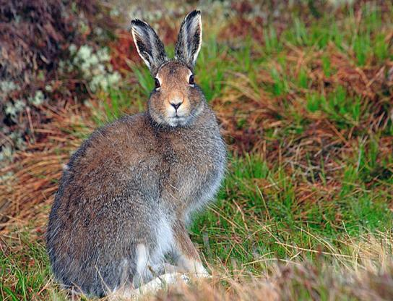

Slide 12
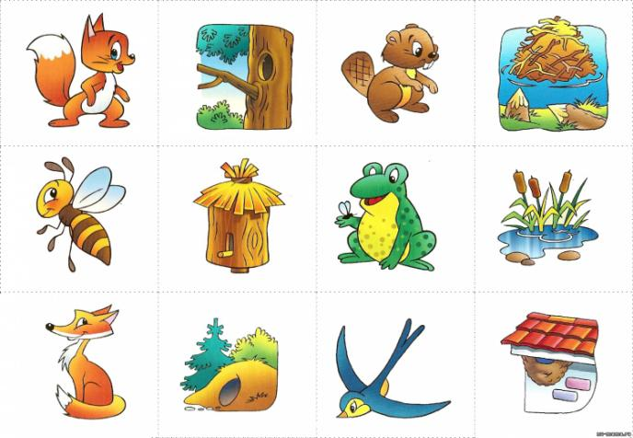

Slide 13

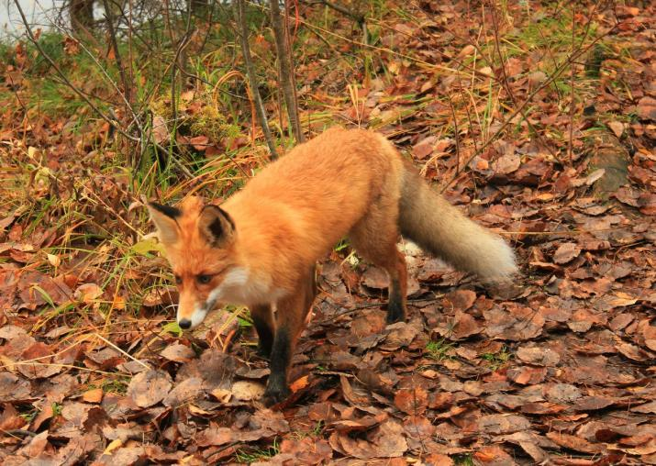

Slide 14

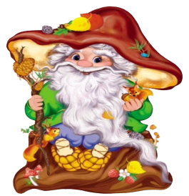

Slide 15
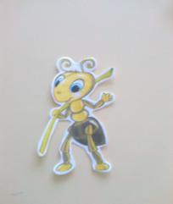
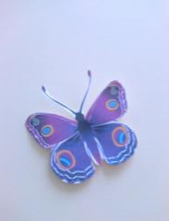
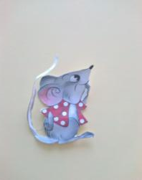
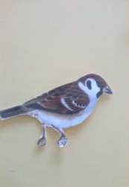

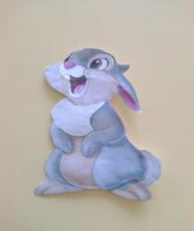
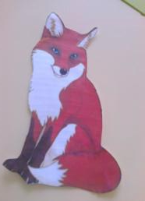

Slide 16
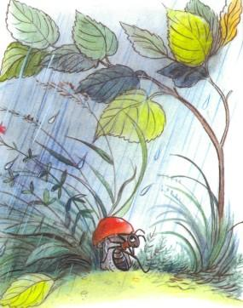
Как-то раз застал Муравья сильный дождь. Куда спрятаться? Увидел Муравей на полянке маленький грибок, добежал до него и спрятался под его шляпкой. Сидит под грибом - дождь пережидает. А дождь идёт всё сильнее и сильнее

Slide 17

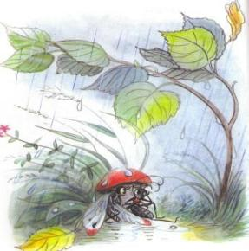
Ползёт к грибу мокрая Бабочка:
-Муравей, Муравей, пусти меня под грибок! Промокла я - лететь не могу! - Куда же я пущу тебя? - го­ворит Муравей. - Я один тут кое-как уместился.
- Ничего! В тесноте, да не в обиде. Пустил Муравей Бабочку под грибок. А дождь ещё сильнее идёт...

Slide 18
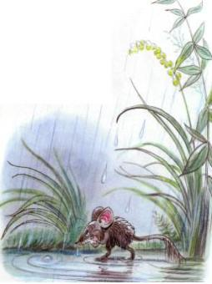
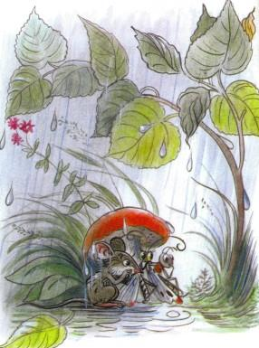
Бежит мимо Мышка:
- Пустите меня под грибок! Вода с меня ручьём течёт.
- Куда же мы тебя пустим? Тут и места нет.
- Потеснитесь немножко!
Потеснились - пустили Мыш­ку под грибок. А дождь всё льёт и не переста­ёт...

Slide 19
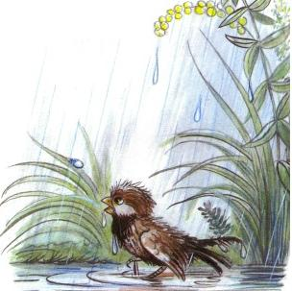
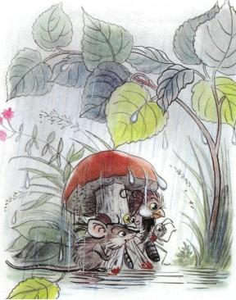
Мимо гриба Воробей скачет и плачет:
- Намокли перышки, устали крылышки! Пустите меня под грибок обсохнуть, отдохнуть, дож­дик переждать!
- Тут места нет. - Подвиньтесь, пожалуйста!
- Ладно.
Подвинулись - нашлось Воробью место.

Slide 20
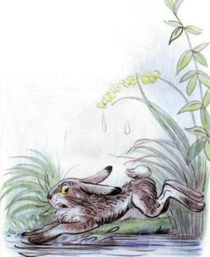
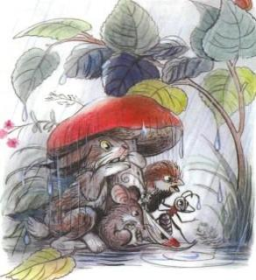
А тут Заяц на полянку выскочил, увидел гриб.
- Спрячьте, - кричит, - спасите! За мной Лиса гонится!.. Жалко Зайца, - говорит Му­равей. - Давайте ещё потеснимся.
Только спрятали Зайца -Лиса прибежала.

Slide 21
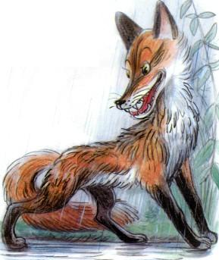
Зайца не видели? - спрашивает.
- Не видели.
Подошла Лиса поближе, понюхала:
- Не тут ли он спрятался?
- Где ему тут спрятаться? Махнула Лиса хвостом и ушла.

Slide 22
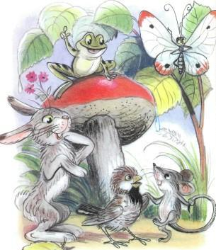
К тому времени дождик прошёл - солнышко выглянуло. Вылезли все из-под гриба - радуются.
Муравей задумался и говорит:
- Как же так? Раньше мне одному под грибом тесно было, а теперь всем пятерым место нашлось!
- Ква-ха-ха Ква-ха-ха! - засмеялся кто-то.

Slide 23

Все посмотрели: на шляпке гриба сидит Лягушка и хохочет:
- Эх, вы! Гриб-то...
Не досказала и ускакала. Посмотрели все на гриб и тут догадались, почему сначала одному под грибом тесно было, а потом и пятерым место нашлось. А вы догадались?

Slide 24

Дид/игра «Скажи наоборот»
Сильный (слабый)
Маленький (большой)
Мокрый (сухой)
Спрятаться (выглянуть)
Потесниться (расступиться)
Намокли (высохли)
Отдохнуть (устать)
Прибежать (убежать)
Ускакать (прискакать)
Тесно (свободно)
Поближе (подальше)

Slide 25

Дид/игра «Назови ласково героев сказки»
Муравей (муравьишко)
Воробей (воробьишко)
Мышь (мышка)
Заяц (зайчик, зайчишка)
Лиса (лисичка, лисонька)
Гриб (грибок, грибочек)

Slide 26



Знакомство с пословицами
В тесноте, да не в обиде. (Вывод сказки)
Милости прошу к нашему шалашу.
Вместе жить – всё делить.
Какие еще сказки подходят к этим пословицам? («Теремок», «Рукавичка», «Зимовье зверей»)

